Slide 1
数学建模竞赛经验分享
崔浩岳 大三 计算机科学与技术（卓越）
2024.9 国赛 国二
2024.2 美赛 H奖
2024.12.16
仅作朋辈分享使用，有误勿究
Notes:
经验分享，不是教学

Slide 2
介绍数模系列竞赛
怎么准备怎么打
心路历程,经验分享

Slide 3
数学建模基本介绍

Slide 4
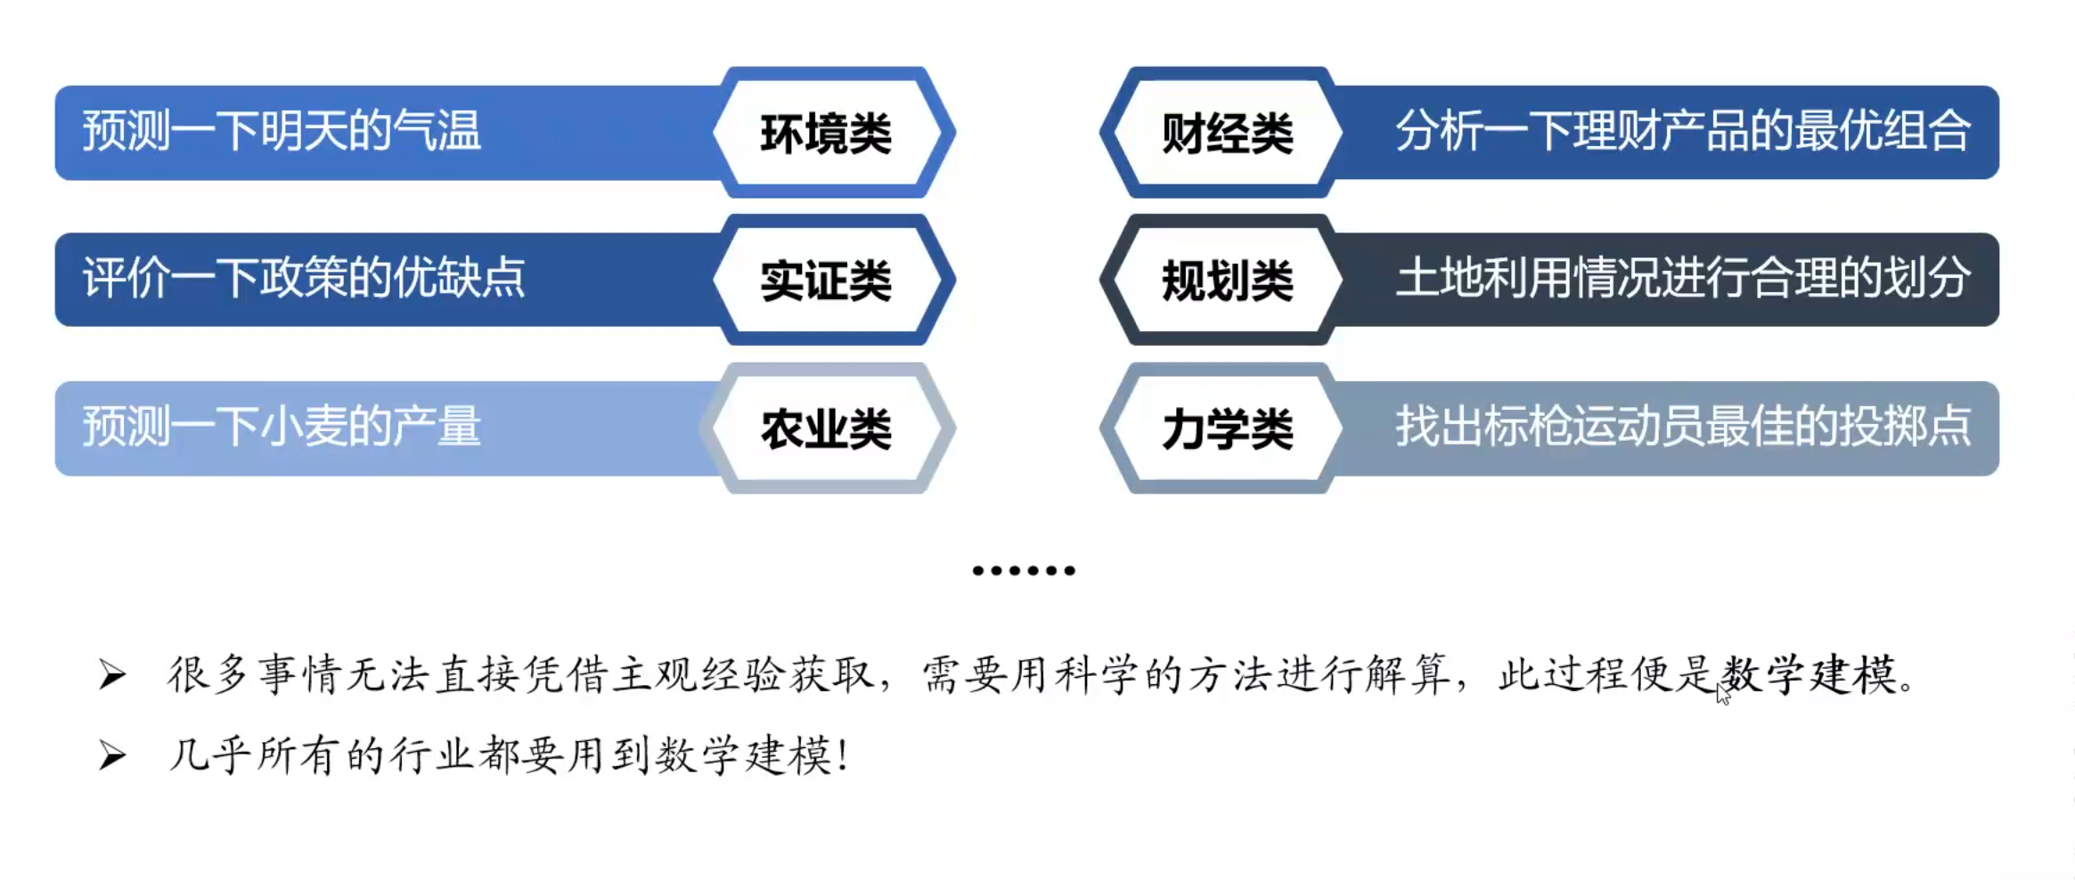
各个专业都能打，偏向于数理、计算机类

Slide 5
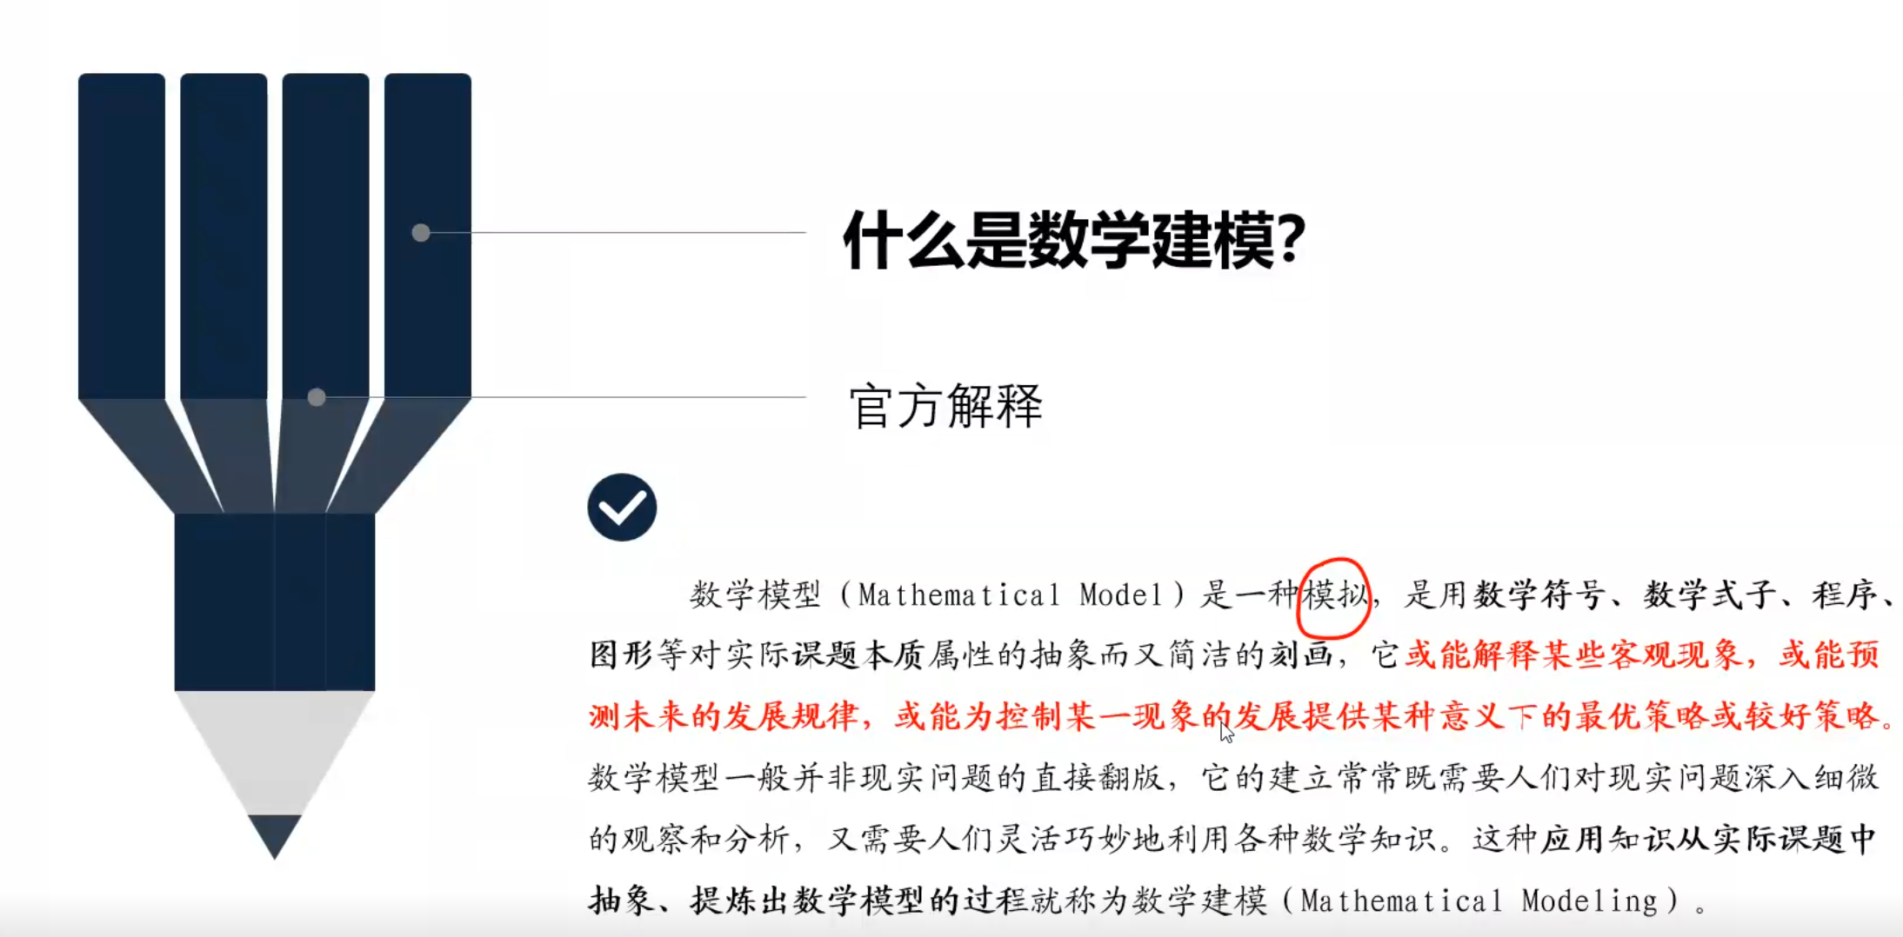
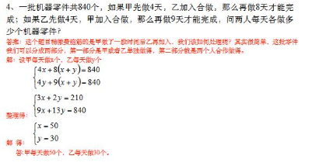

Slide 6
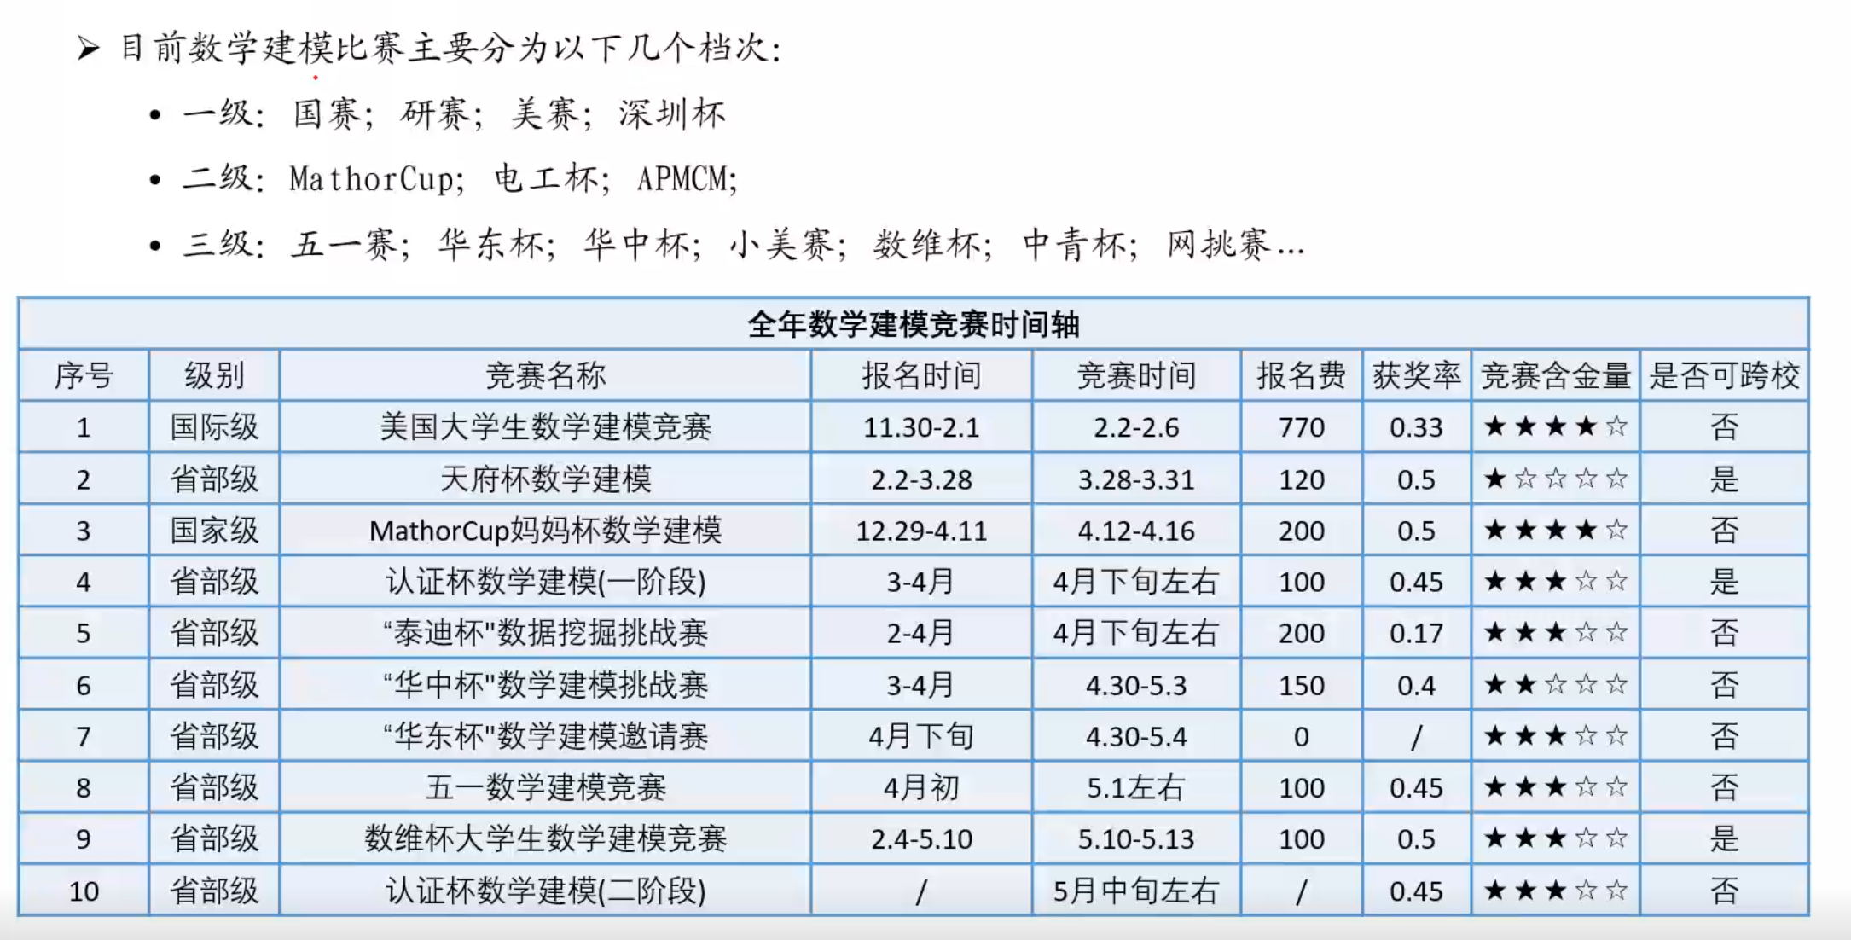
重大只认国赛美赛，其它比赛可以练手
我当初选择数模的原因之一：比赛多，机会多，性价比高（主要是国赛和美赛,共一年两次机会）

Slide 7
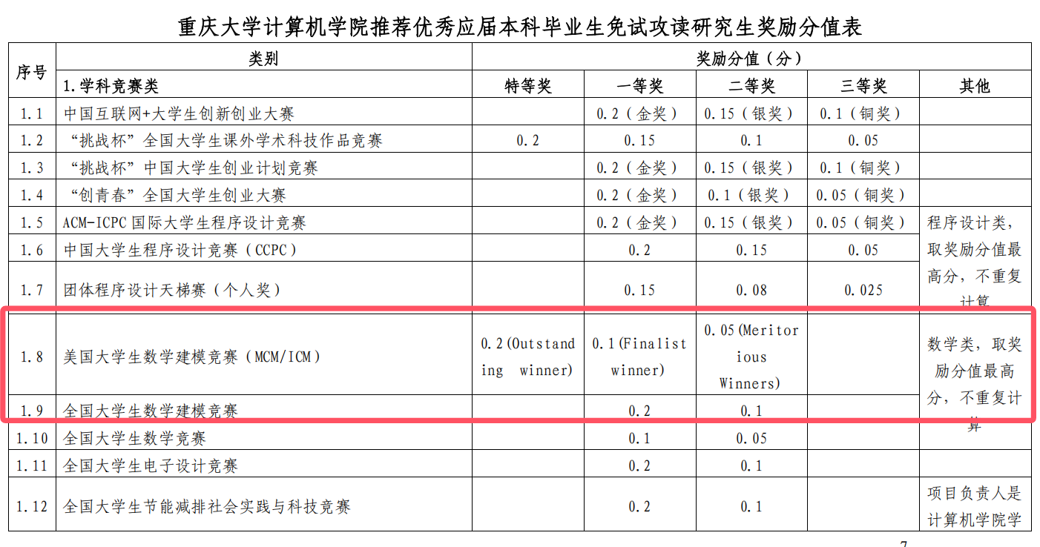
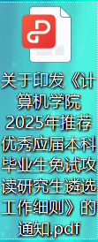
主要作用：保研推免加绩点，提升综合科研素质……
加绩点的具体作用大小：看你们这届卷不卷了。。。
19级：+0.05->66名 +0.1->53名 +0.2->34名
20级：+0.05->60名 +0.1->55名 +0.2->38名
21级：+0.05->66名 +0.1->55名 +0.2->34名
举例：计算机学院（保研边缘：裸绩点年级70):

Slide 8
打破信息差：
微信公众号：数模加油站、数学建模大赛等
数学建模及其应用（官v，力推）
b站：数学建模老哥、清风数学建模等
（咳咳，某些方面需甄别）
2024国赛校Q群：166170836
2024美赛校Q群：928345702
美赛官网 https://www.comap.com/contests/mcm-icm
Notes:
中国工业与应用数学学会

Slide 9
国赛美赛基本介绍
国赛：9月4号左右（迎新那两天）
0.5%国一 +0.2
3%国二 +0.1
10%省一
20%~30%省二
剩下的没奖
我校安排：
5月校赛，7月上旬一模，下旬二模
24年结合三次总情况筛人（一半左右）
三天时间（Day1 18:00~Day4 20:00）
美赛：过年前后那几天
0.1%O奖 +0.2（上新闻）（全球36/26112）
1%F奖 +0.1
8%M奖 +0.05（加绩点最容易竞赛之一）
20%H奖
成功参赛S奖
没写完U奖
Cheat D奖（查重没过）
我校安排：
11月翻译(H2O) 12月校赛 1月模拟赛
24年没筛人
三天半时间（Day1 6:00~ Day4 9:00）
今年：中国腊月二十七~腊月三十 :(

Slide 10
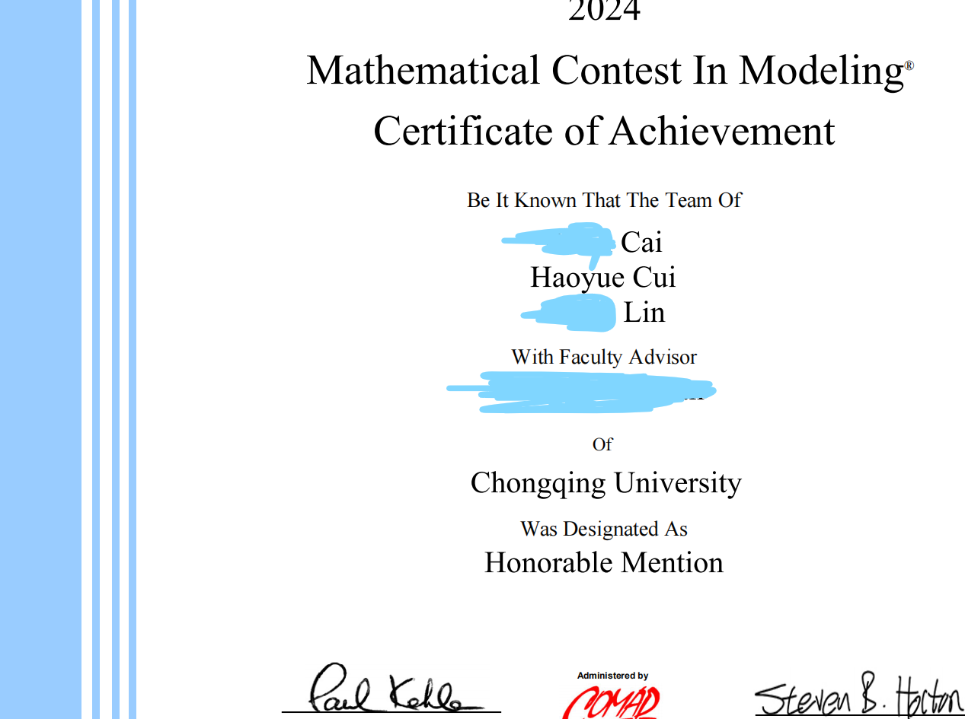
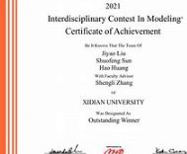
重点介绍一下美赛
美赛(MCM/ICM) 共ABCDEF六道题
MCM:“数学建模竞赛”，偏向于自然、理工
A:连续性分析
B:离散型分析
C:大数据分析与处理
ICM：“交叉学科竞赛”，偏向于社科、人文
D：运筹学、网络科学 图论算法居多
E：环境科学
F：政策，资料较难找

Slide 11
如何准备如何打？

Slide 12
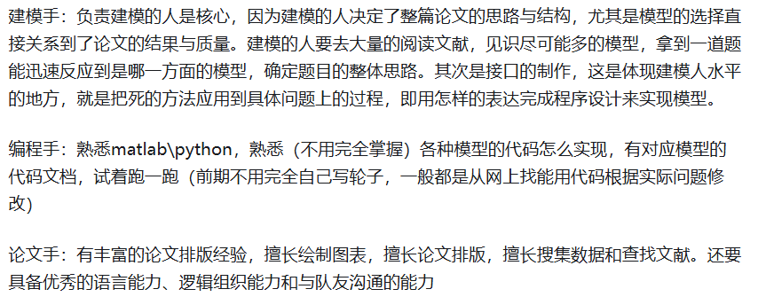
队友分工
传统分工：建模手，编程手，论文手
三个人英语水平最好都要过关，而且基础的模型都要了解
对于不是第一次参加的大三等年级同学，可以灵活多变

Slide 13
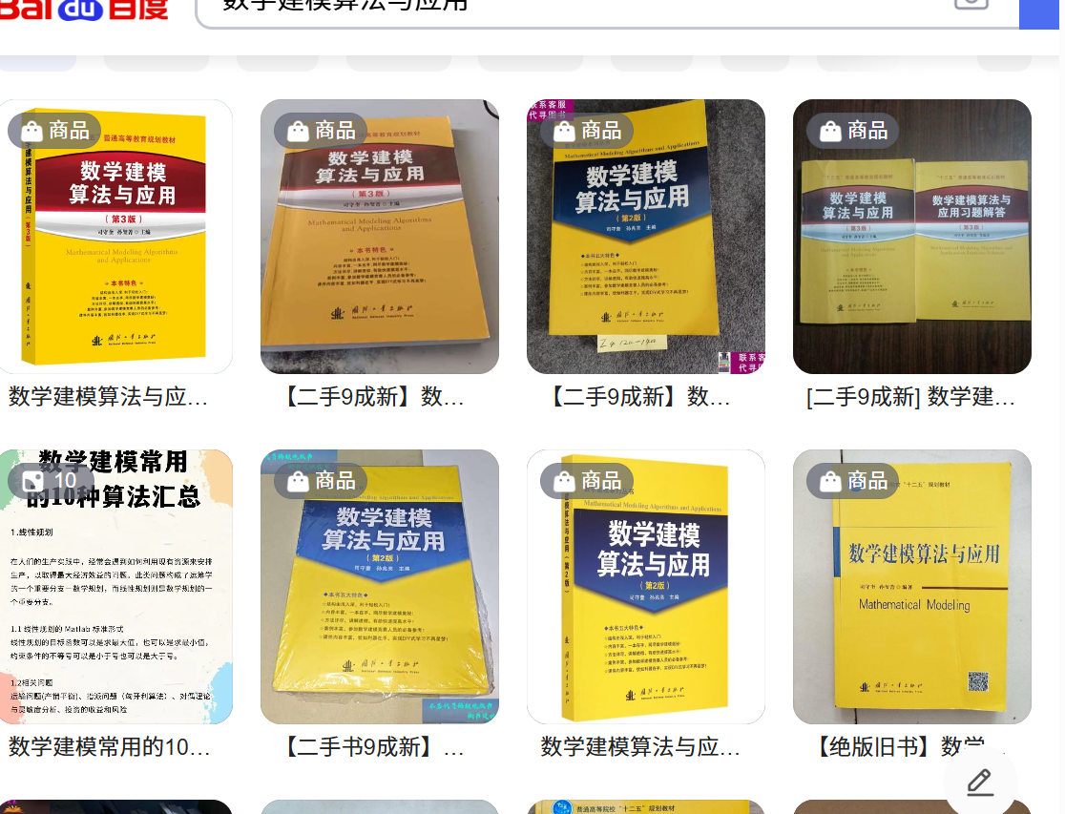
如何准备
前期（2024年）：可以上b站找免费的课听，一起学习模型
推荐参考教材（不是广告）
中期：可以考虑报一些辅导班（微信公众号，自己斟酌）此时不同角色应有所侧重
后期：（2025年，赛前半个月左右）
更多精力投入到看往年优秀论文中（O、F奖）

Slide 14
如何准备——建模手

Slide 15
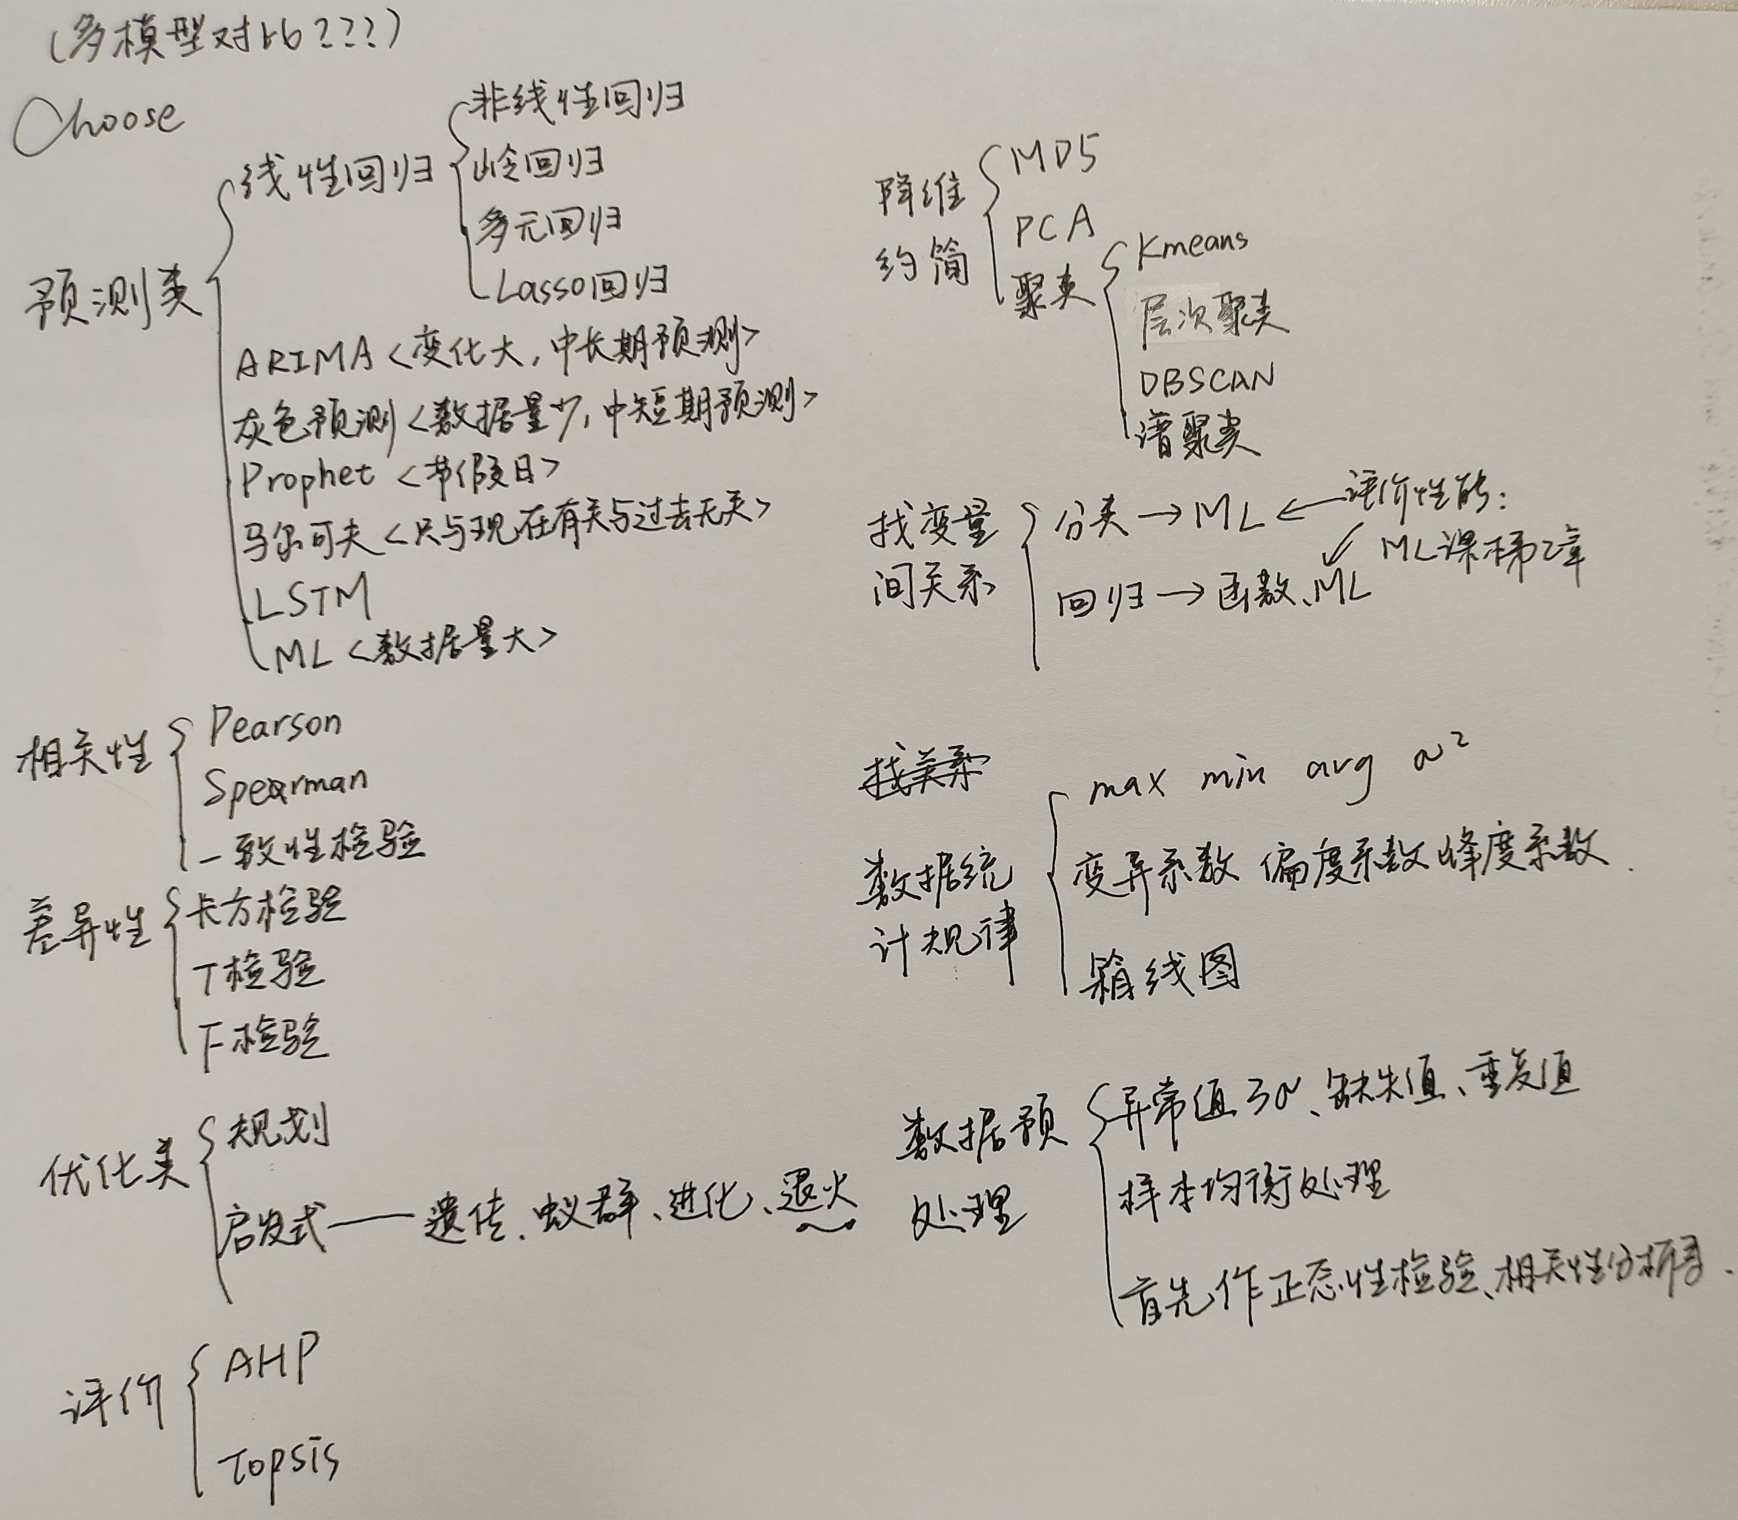
如何准备——建模手
多看例题往年题优秀论文，多琢磨怎么建模，学习各种模型
然后总结题型与模型
建议亲自手动总结
（仅供参考）
Notes:
神经网络：CNN：卷积，主要用于图像处理。卷积层（提取图像特征），池化层（减少特征图的尺寸），全连接层（分类等任务）
RNN：循环神经网络 ，处理序列数据，能够记住序列中的上下文信息。常用于时间序列分析、语言模型等
LSTM：特殊的RNN
GAN：生成对抗网络，生成任务
Transformer：主要用于自然语言处理等。BERT GPT
Pearson需要进行正态性检验
ML一堆
Topsis：选方案，最接近正理想解，最远离……

Slide 16
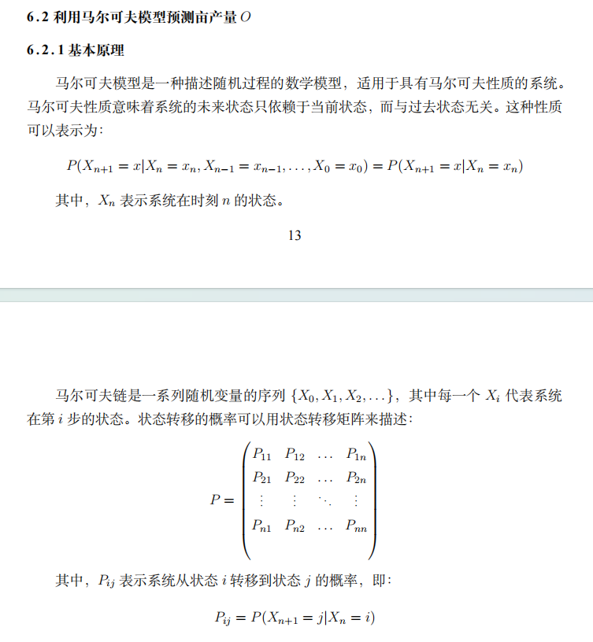
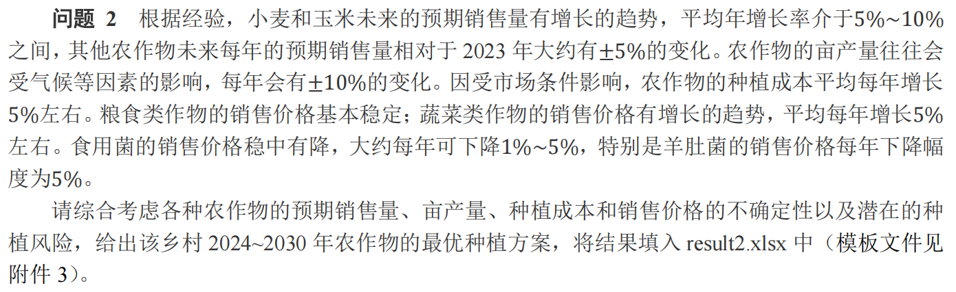


如何准备——建模手
举两个栗子：2024国赛正式C题
选取哪种模型预测农作物亩产量最佳？

Slide 17
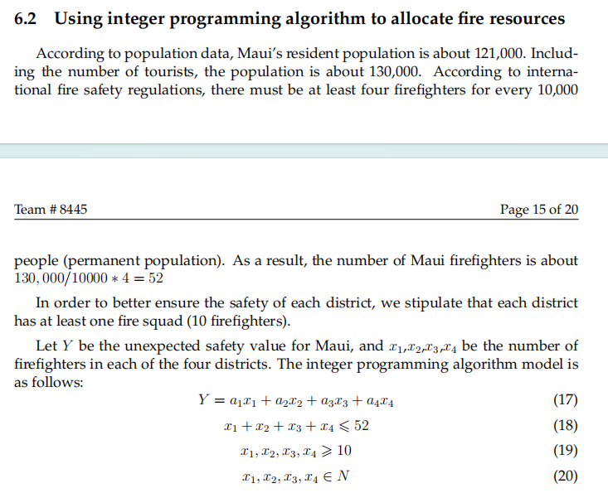
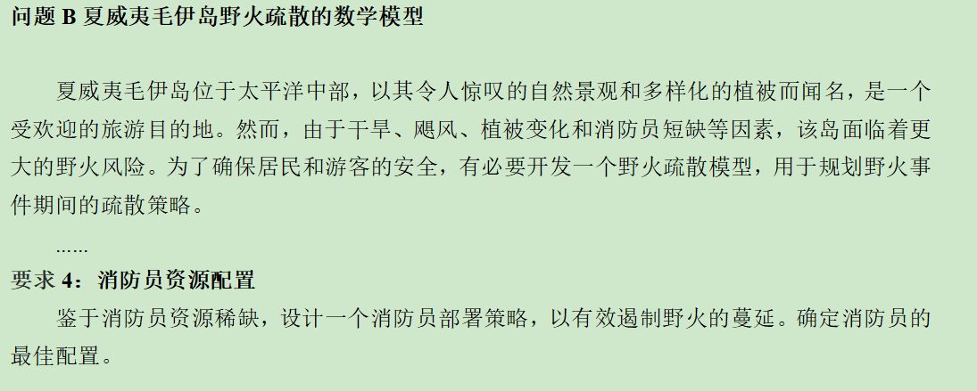
如何准备——建模手
举两个栗子：2023美赛校赛B题
优化类问题
使用什么模型？

Slide 18
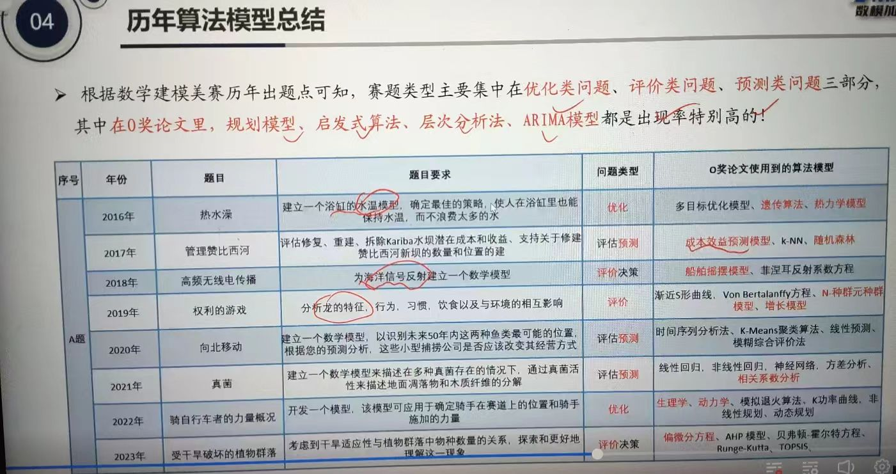

Slide 19
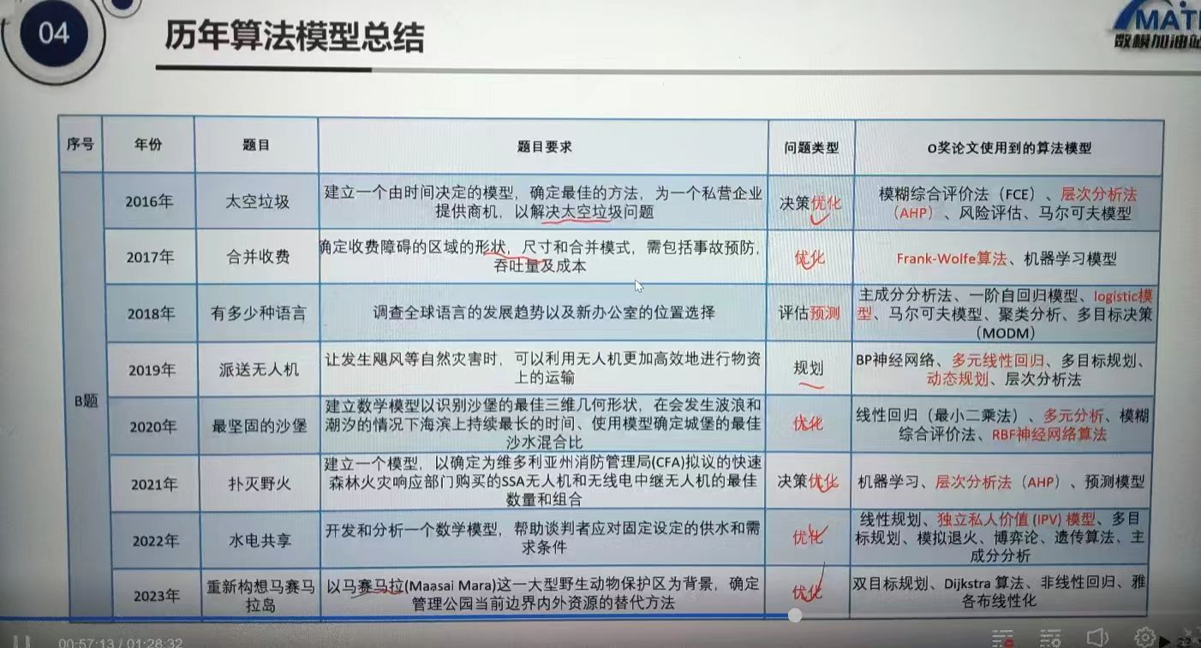

Slide 20
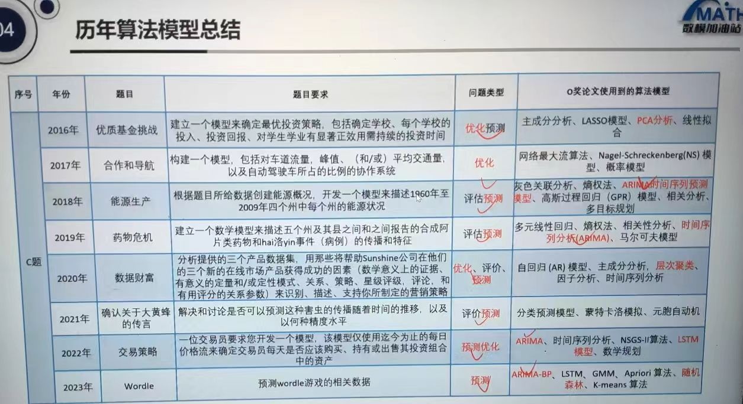

Slide 21
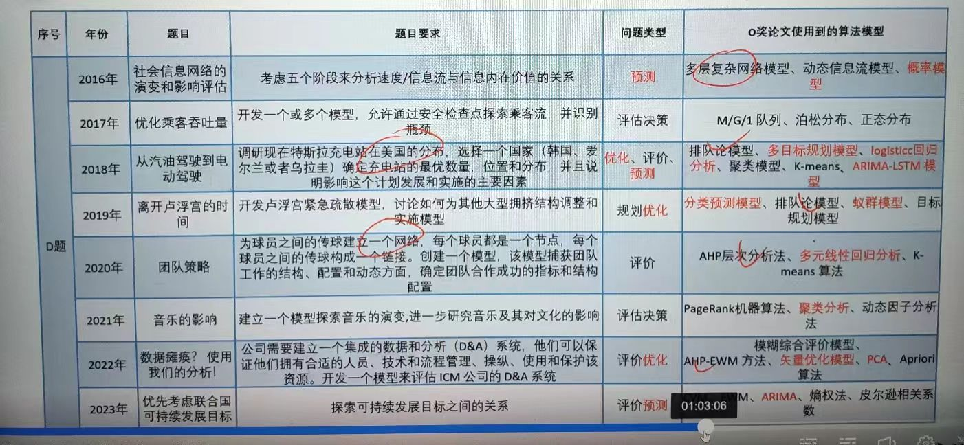

Slide 22
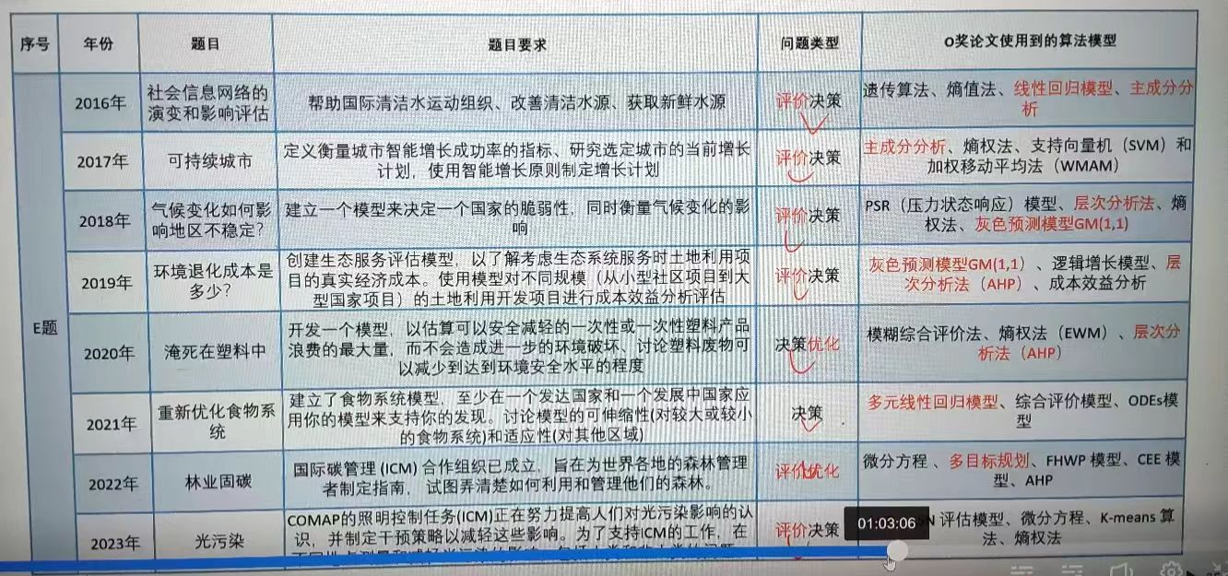

Slide 23
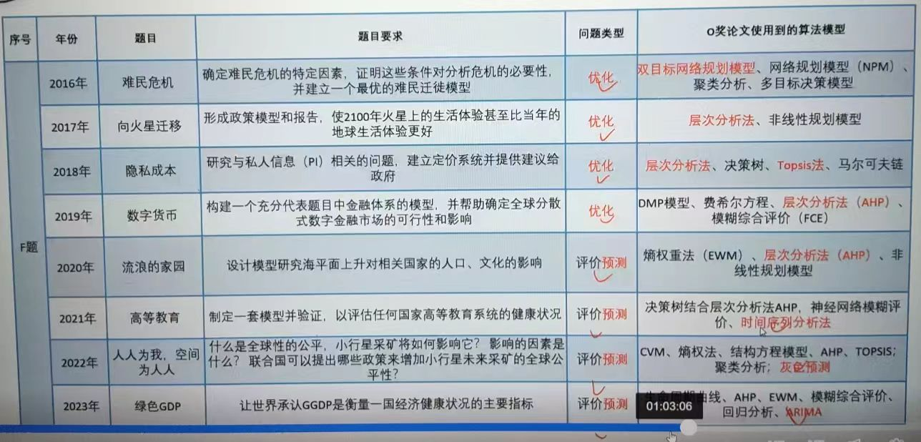

Slide 24
如何准备——建模手
推荐工具：SPSSPRO https://www.spsspro.com/
学习+使用 一举两得
（演示）

Slide 25
如何准备——编程手

Slide 26
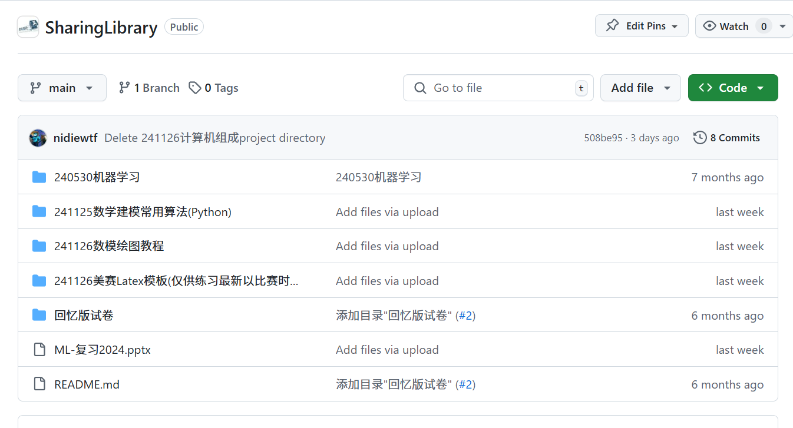
如何准备——编程手
社团Github网址：
https://github.com/CQU-Waymaker/SharingLibrary
各种模型如何编程实现 Python、Matlab
IDE推荐：Vscode
学会借助AI（标注释，写代码）
推荐几个AI：ChatGPT、Copilot、Kimi……
（演示）
AI产品集：https://latentbox.com/zh/awesome-ai-products
Notes:
AI演示：1.生成代码2.标注释

Slide 27
如何准备——论文手

Slide 28
如何准备——论文手
工具：
Word：排版灵活，但使用不如latex方便
Latex：直接填内容就行，方便，但要学一些命令（上手也很快）
都可以
推荐工具：Deepl（汉译英）、
网易有道翻译（英译汉）、
Grammer（检查语法错误）、
Overleaf（latex）（多人在线编辑）

Slide 29
数模论文结构粗讲（Github有模板）
Summary：最重要 写完正文最后再写
中间段：所用模型算法简述过程+关键参数值+解决了问题+优势
多用加粗（ctrl+B）突出重点，让评委一眼看到
Introduction:1.1 Background
1.2 Restatement of the problem
1.3 Our Work
Assumptions :假设：简化问题，理想条件
解释：论证假设合理性
Notations:只展示全局重点变量
C题：数据刻画Data description （刻画、预处理、特征工程、可视化分析等准备工作）
正文（图重要）
Sensitivity Analysis敏感性分析误差分析鲁棒性分析等
Evaluation 有优缺点
References
Appendices
Notes:
（展示我的H论文）
看着我的Ipad笔记讲

Slide 30
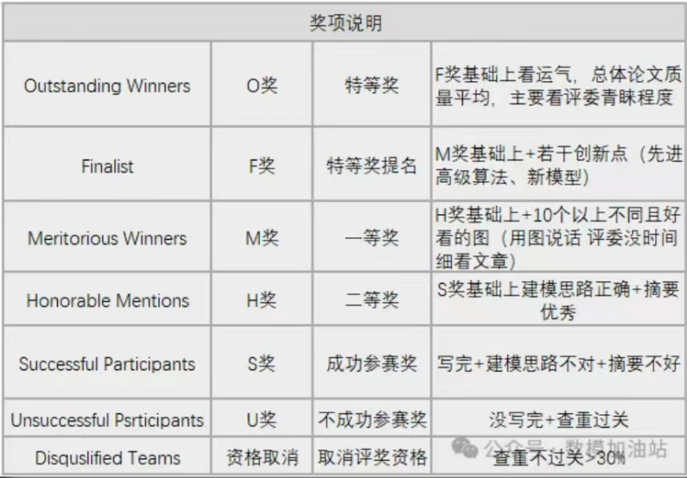


如何准备——论文手
重点：作图
常用工具：
Python：折线热力图……
Echarts：各种图表……
Hiplot：同上
Processon：流程图
亿图图示、亿图脑图
Axglyph：机理分析图示
（现场展示几个图）

Slide 31
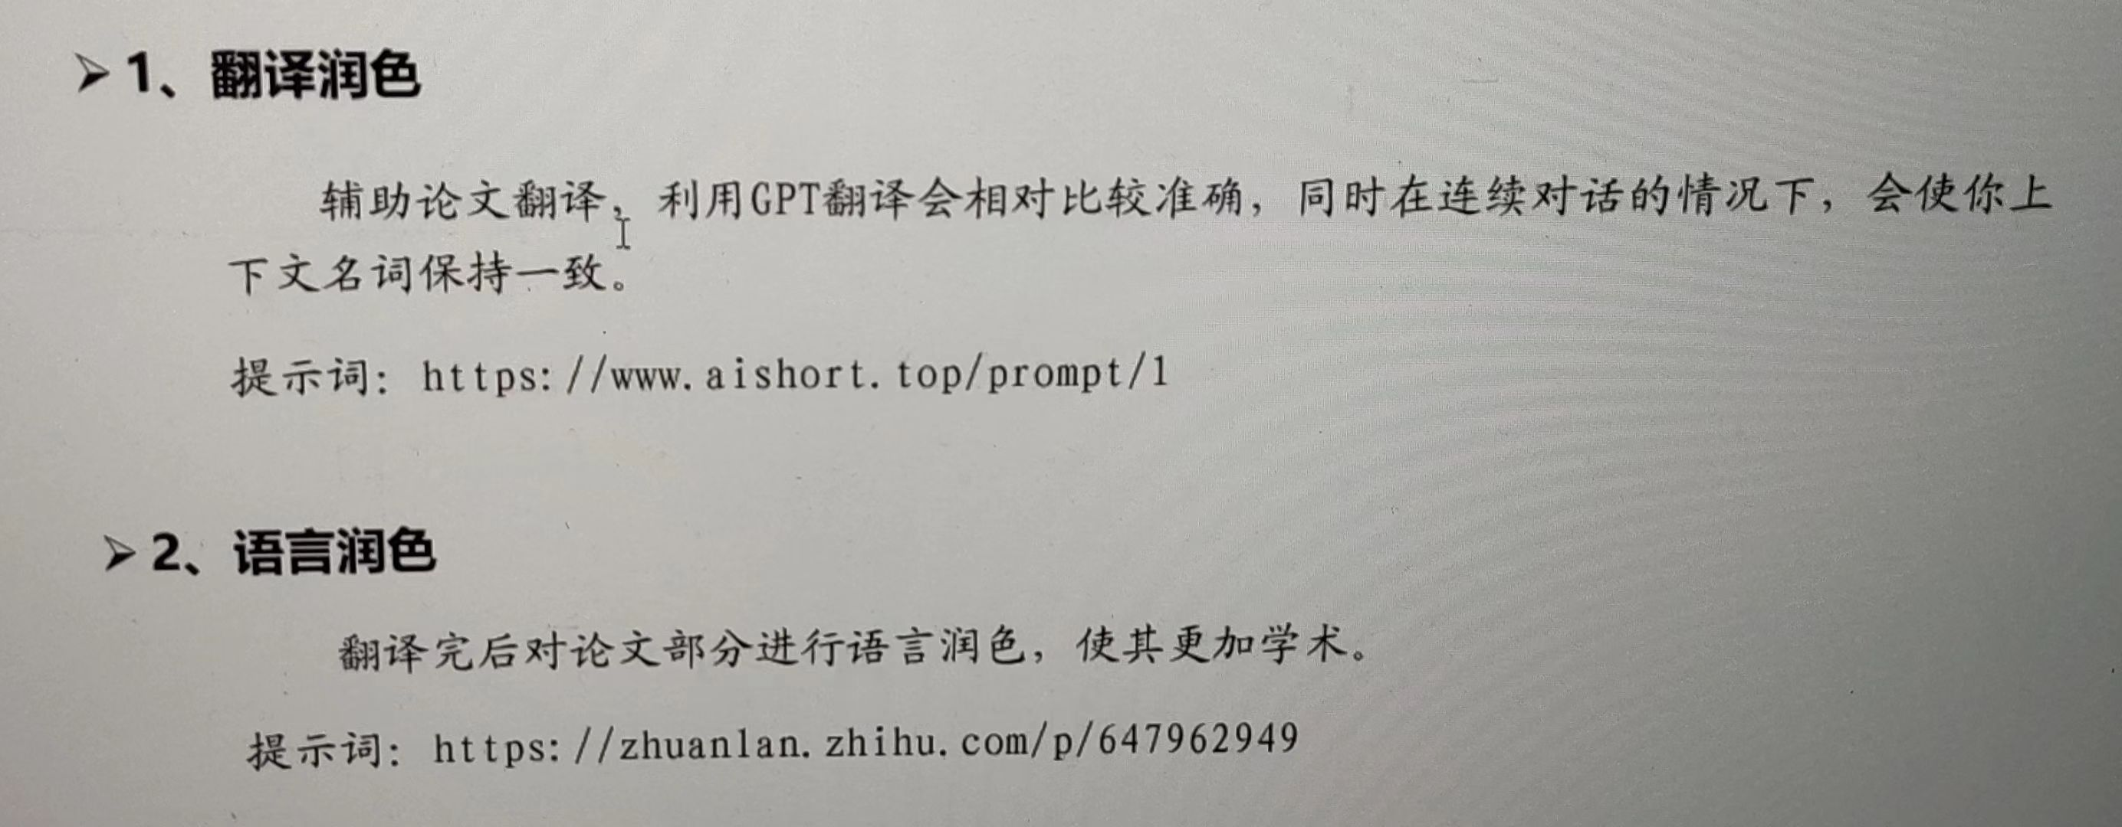
如何准备——论文手
GPT老师：
此外，论文手要学习O奖论文文章的结构、语言、作图等，研究为什么它就能让评委眼前一亮？

Slide 32
经验分享与心路历程

Slide 33
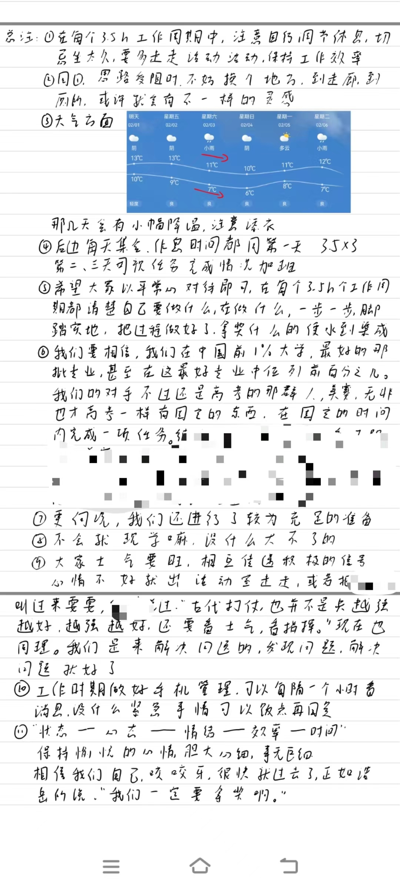
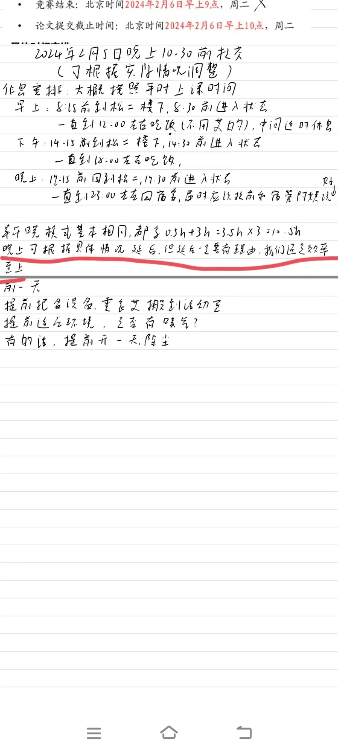
经验分享：1.可以考虑报个班，集赞转发打完折人均十几块钱
2.多看真题优秀论文！！！
3.学会利用AI（美赛需要附报告）跟随时代进步
4.本科阶段数模：不要试图把一个模型吃透。数模考验的就是短时间了解模型的作用及用法的能力
心路历程：

Slide 34
Q&A

